Slide 1
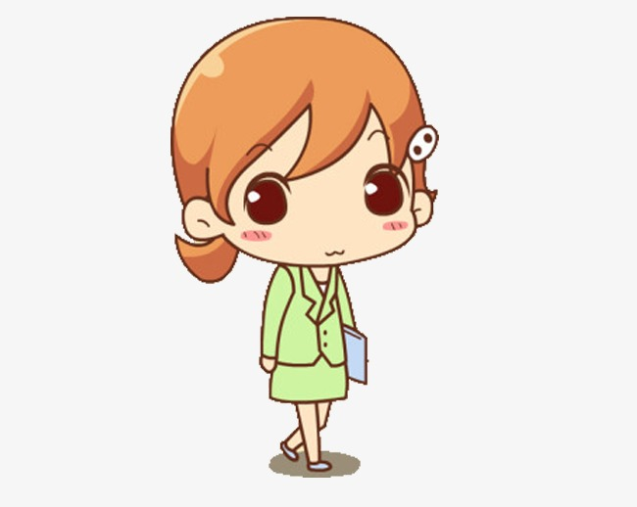
إن وأخواتها
الميزان الصرفي
النعت والإضافة
الأعداد المفردة والمركبة
مراجعة قواعد

Slide 2
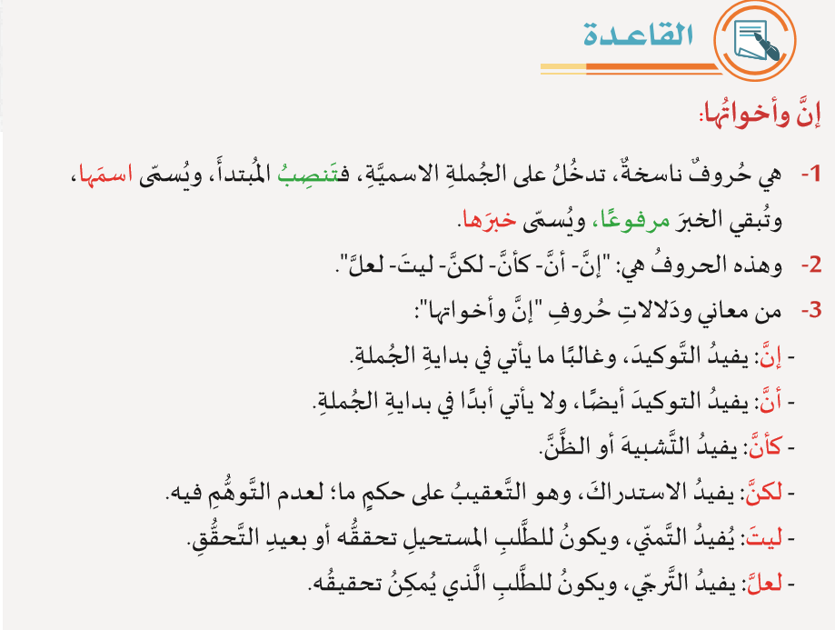
إن وأخواتها

Slide 3
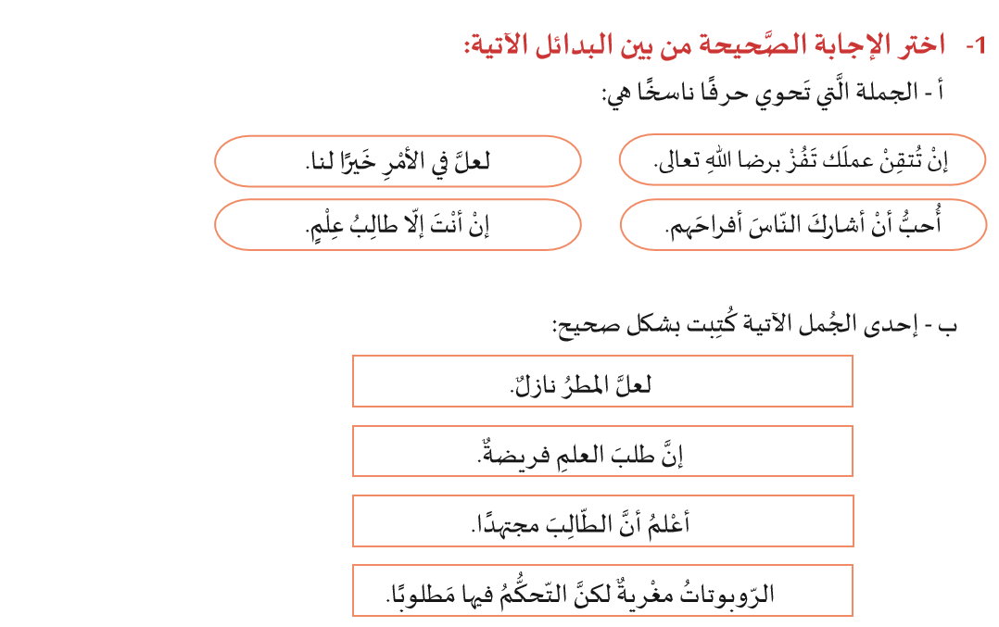

Slide 4
أنواع الخبر للحروف الناسخة
أنواع الخبر
جملة اسمية
إن الكتاب أوراقه كثيرة
مفرد
إن الجندي شجاع
شبه جملة
لعل الطالب بين المتفوقين
جملة فعلية
إن الأطفال يبتسمون كل صباح

Slide 5
حدد الآية التي تحوي حرفًا ناسخًا خبره جملة فعلية :
1-- قال تعالى : "يا أيها الذين آمنوا استعينوا بالصبر والصَّلاة إنَّ الله مع الصابرين" (سورة البقرة ) (153)
2- قال تعالى : " لعلك باخع نفسك ألا يكونوا مؤمنين" ( الشعراء) ( 3)
3- قال تعالى : "إنَّ الله وملائكته يصلون على النبي " ( سورة الأحزاب ) ( 56)

Slide 6
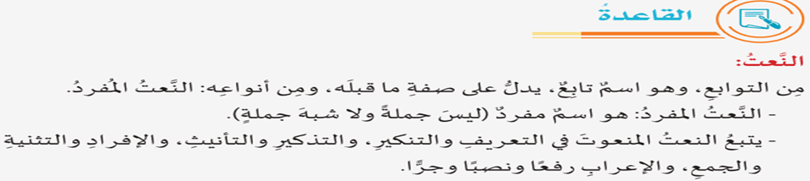
Notes:
6

Slide 7
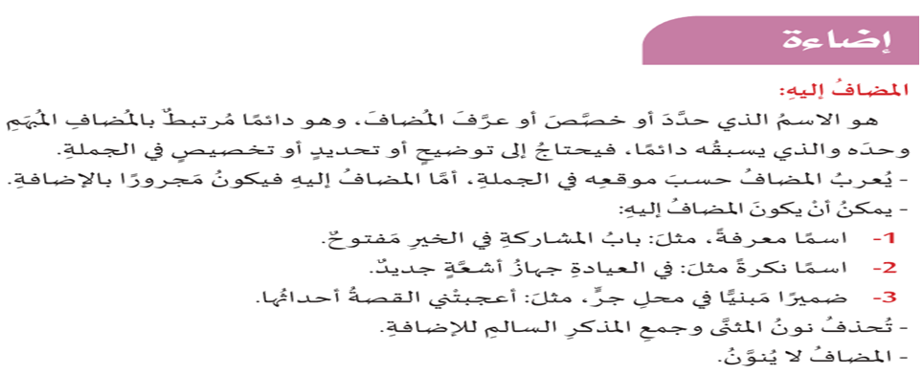
12:35 PM
Notes:
7

Slide 8
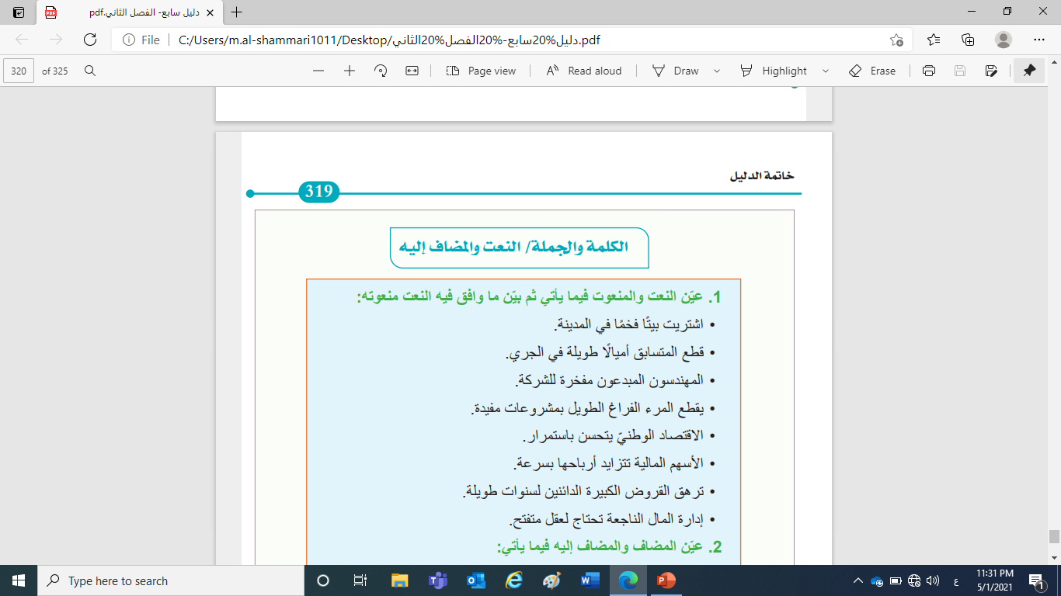
النعت : فخما المنعوت : بيتا
النعت : طويلة المنعوت : أميالا
النعت : المبدعون المنعوت : المهندسون
النعت : الطويل المنعوت : الفراغ

Slide 9
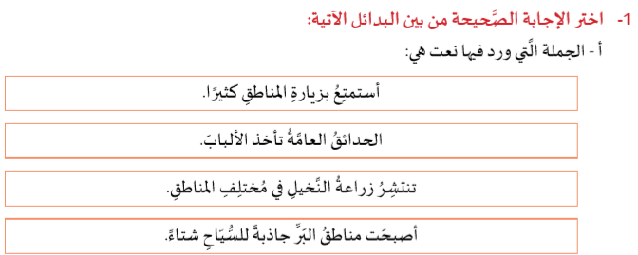

Slide 10
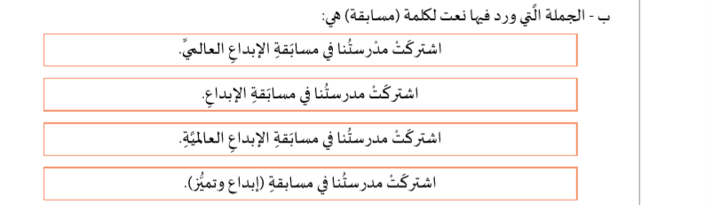

Slide 11
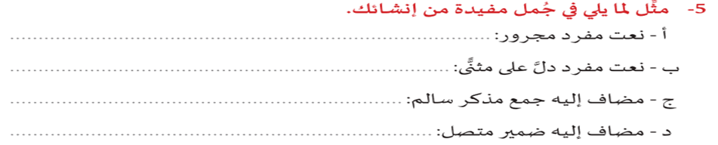
الحياة مملوءة بالأملِ المزهرِ ِ
زرت دولتين أوروبيتين
استمعنا إلى شرحِ المعلِّمينَ
يعتزُّ الرّجل بوطنه
Notes:
11

Slide 12
القاعدة
يجب إرجاع المعدود إلى مفرده
3 – 10
1- 2
يخالف المعدود من حيث التذكير والتأنيث
يطابق المعدود من حيث التذكير والتأنيث

Slide 13
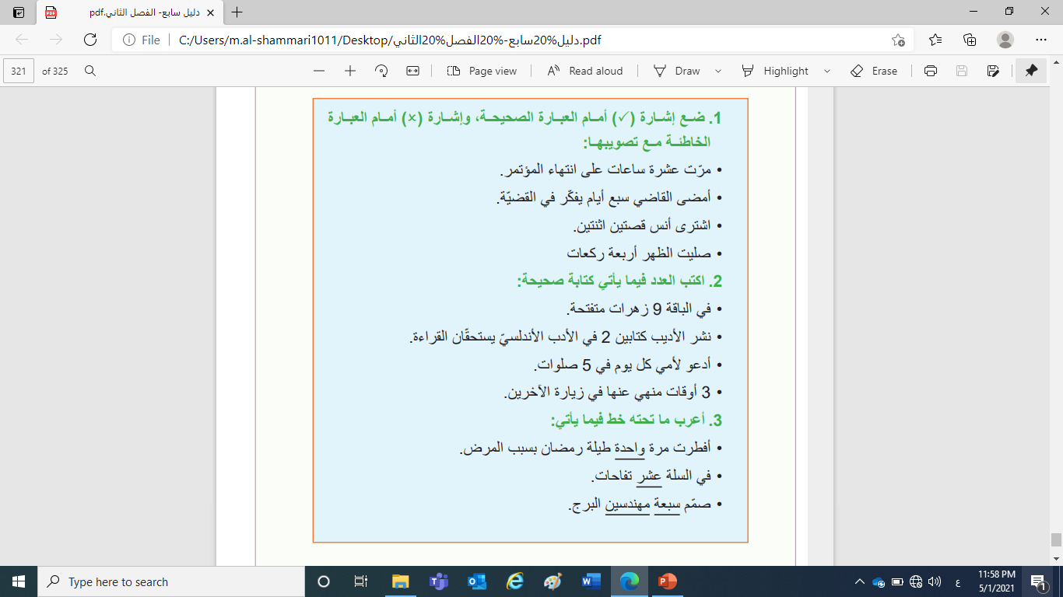
في الباقة تسع زهرات متفتحة .
أدعو لأمي كل يوم في خمس صلوات .
ثلاثة أوقات

Slide 14
حدد الآية الكريمة التي تتضمن عددًا مفردًا
1-قال تعالى : " ثمَّ استوى إلى السماء فسواهن سبع سموات " ( سورة البقرة ) ( 29)
2- قال تعالى : " وقطعناهم اثنتي عشرة أسباطًا أممًا"( الأعراف ) ( 160)
3- قال تعالى : " إن يكن منكم عشرون صابرون يغلبوا مائتين " ( سورة الأنفال )( 65)

Slide 15
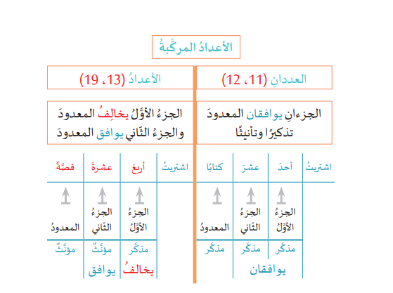

Slide 16
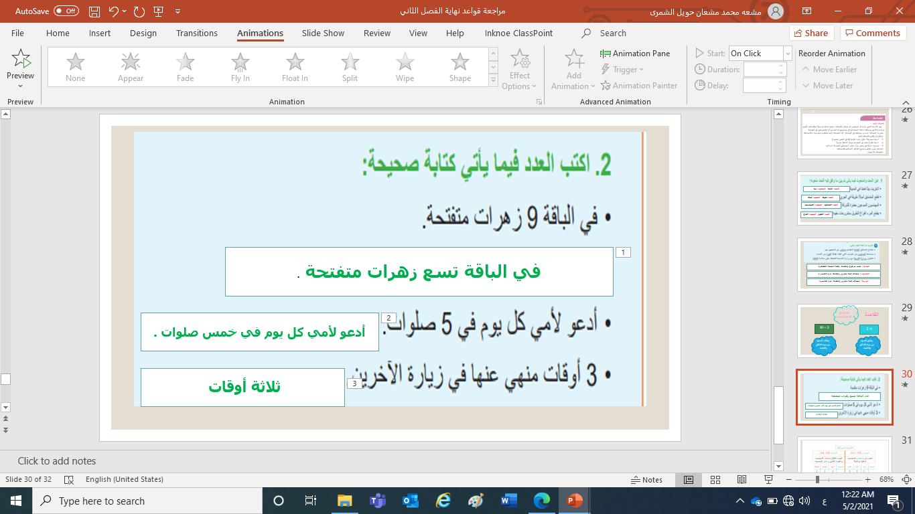
اثنتي عشرة
قدمت المدرسة (12) هدية للمتفوقين.
تسعة عشر
اختارت اللجنة (19) بحثًا فائزًا.

Slide 17
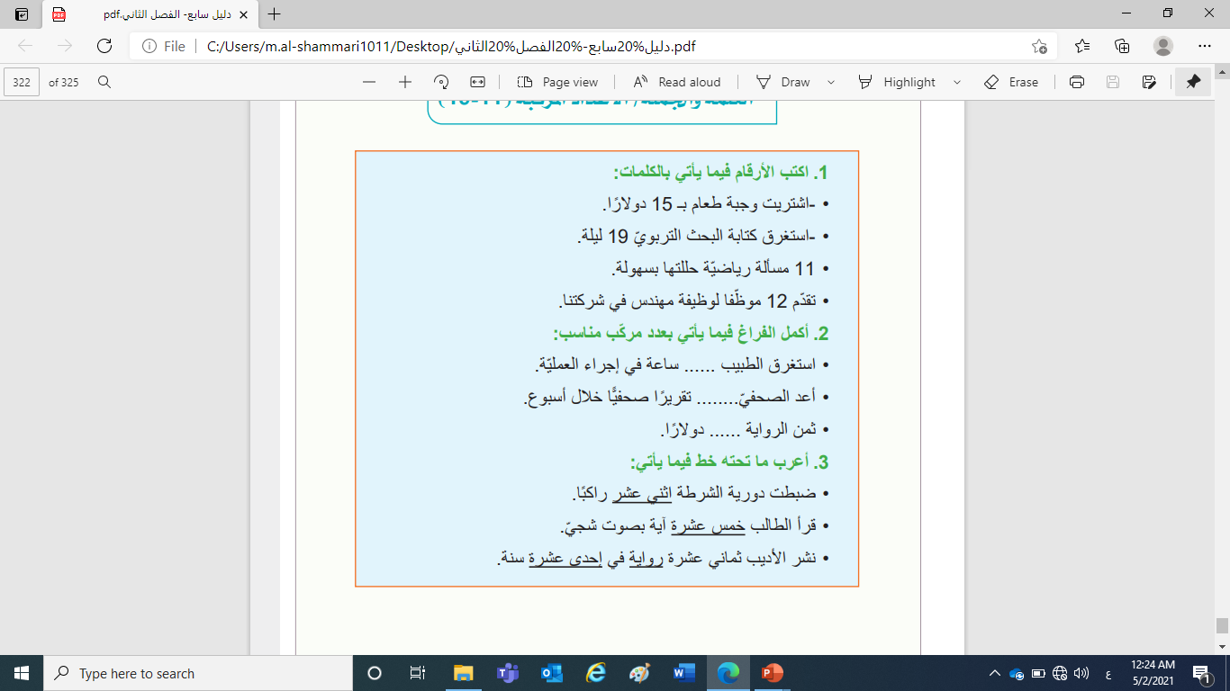
خمس عشرة
ثلاثة عشر
أربعة عشر

Slide 18
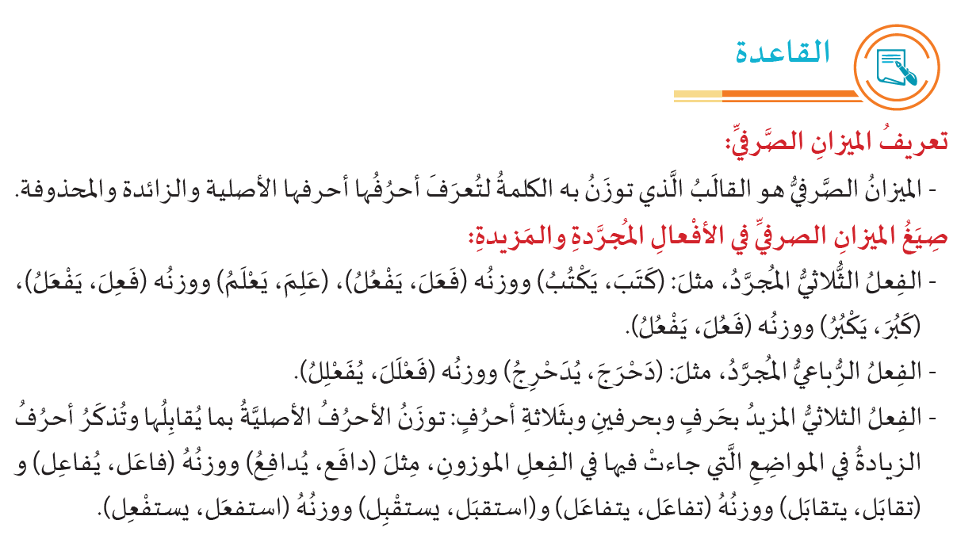
الميزان الصرفي

Slide 19
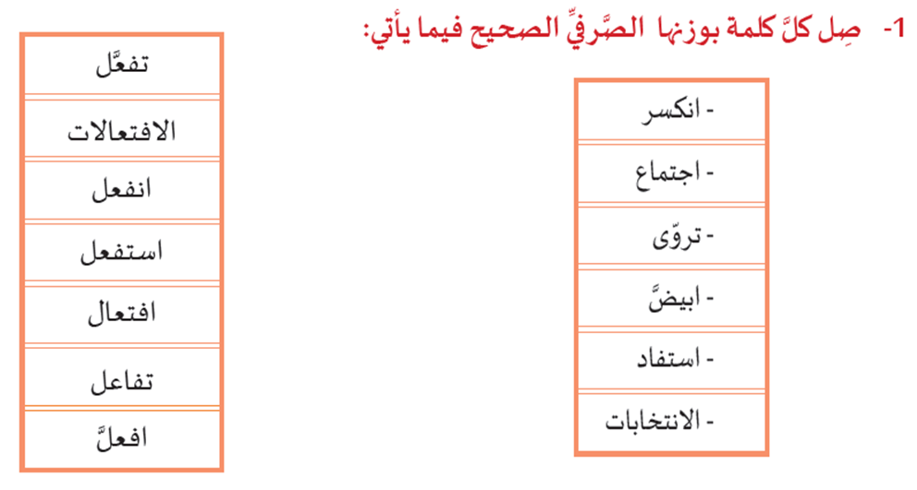

Slide 20
قال تعالى : "اقرأ باسم ربك الذي خلق " ( سورة العلق )(1)
حدد الوزن الصرفي للكملة التي تحتها خط في الآية السابقة :
1- فَعَلَ
2- اِفعَل
3- يَفعلُ
4- فعللَ

Slide 21
مراجعة إملاء

Slide 22
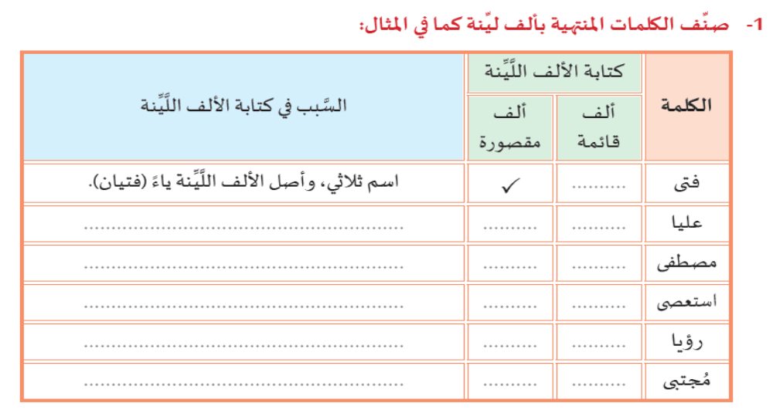

اسم غير ثلاثي، كتبت الألف قائمة؛ لأنها مسبوقة بياء.
اسم غير ثلاثي، كتبت الألف مقصورة؛ لأنها غير مسبوقة بياء.
فعل غير ثلاثي، كتبت الألف مقصورة؛ لأنها غير مسبوقة بياء.
اسم غير ثلاثي، كتبت الألف قائمة؛ لأنها مسبوقة بياء.
اسم غير ثلاثي، كتبت الألف مقصورة؛ لأنها غير مسبوقة بياء.

Slide 23
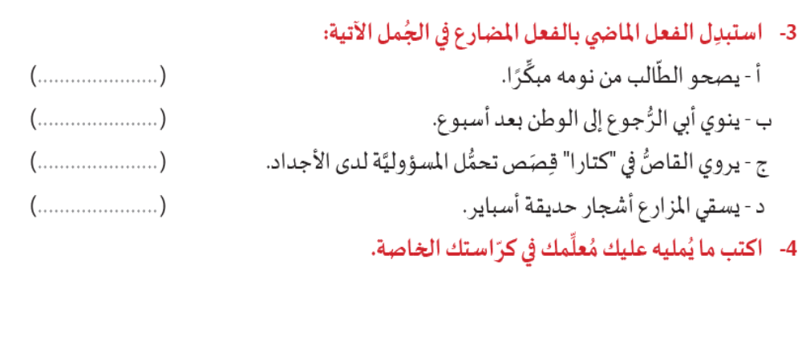
صحا
نوى
روى
سقى

Slide 24
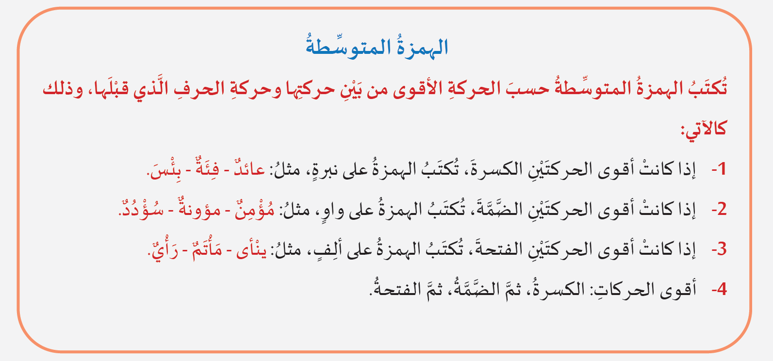
الهمزة المتوسطة

Slide 25
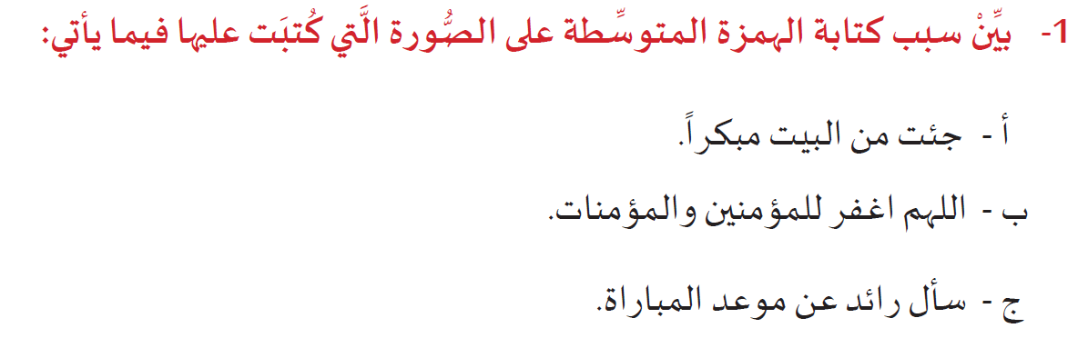
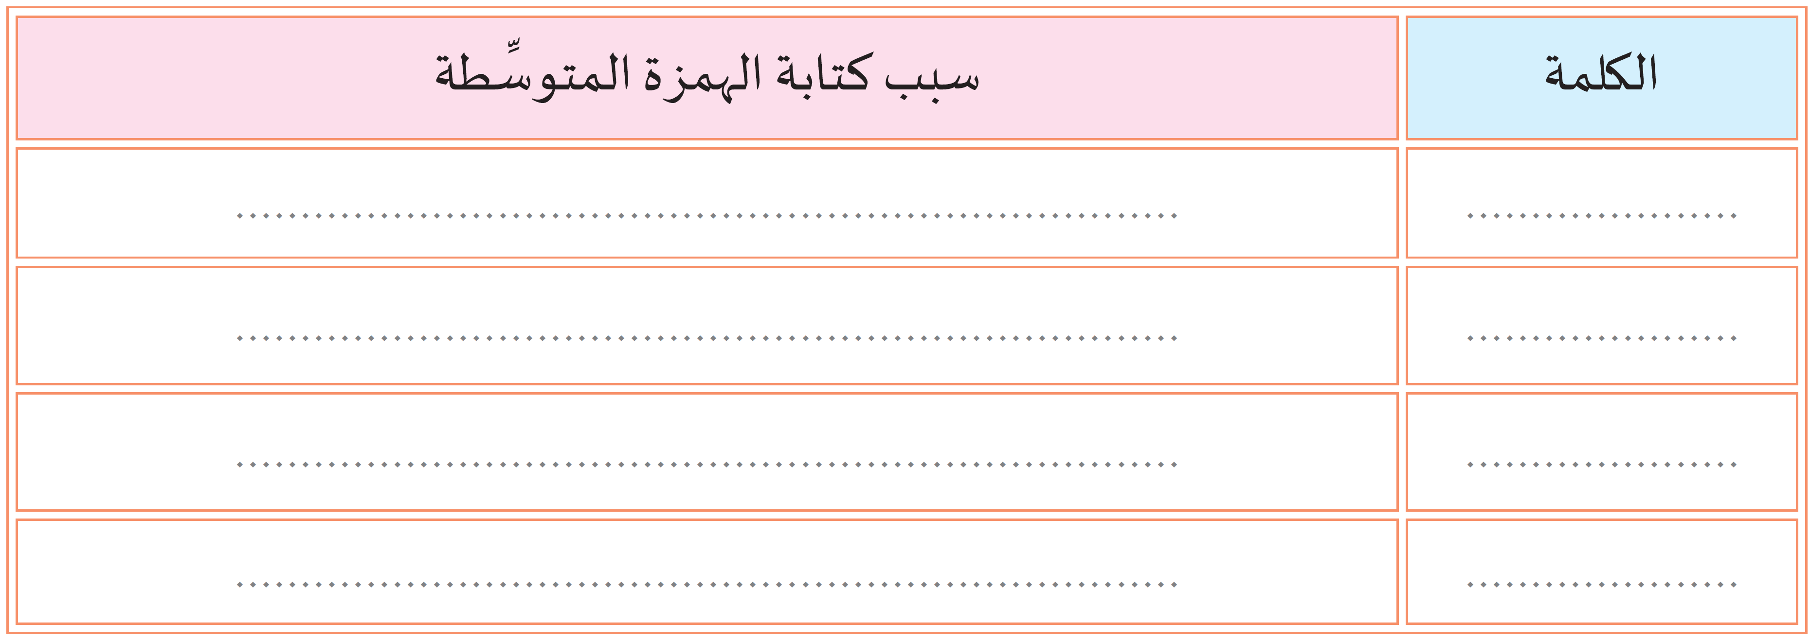
الهمزة ساكنة، ما قبلها مكسور، والكسرة أقوى الحركات وتناسبها الياء.
جئتُ
الهمزة ساكنة، ما قبلها مضموم، والضمة أقوى من السكون وتناسبها الواو.
المؤمنين
الهمزة مكسورة، ما قبلها ساكن، والكسرة أقوى الحركات وتناسبها الياء.
رائِد
الهمزة مفتوحة، ما قبلها مفتوح، والفتحة تناسبها الألف.
سَأَلَ

Slide 26
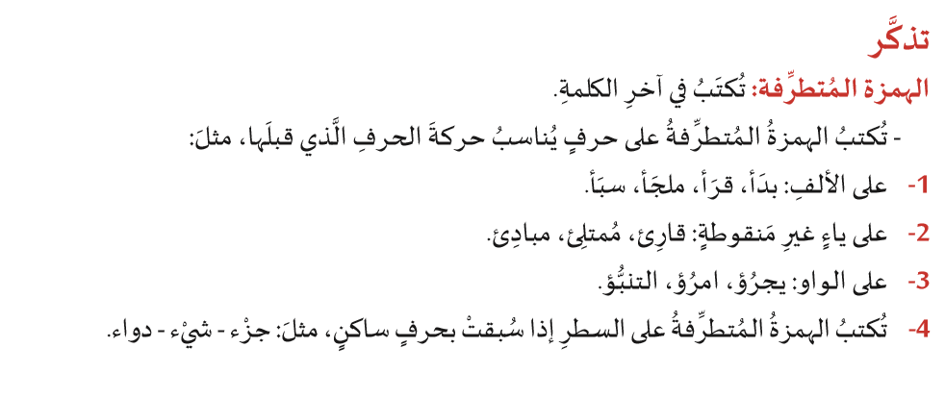
الهمزة المتطرفة

Slide 27
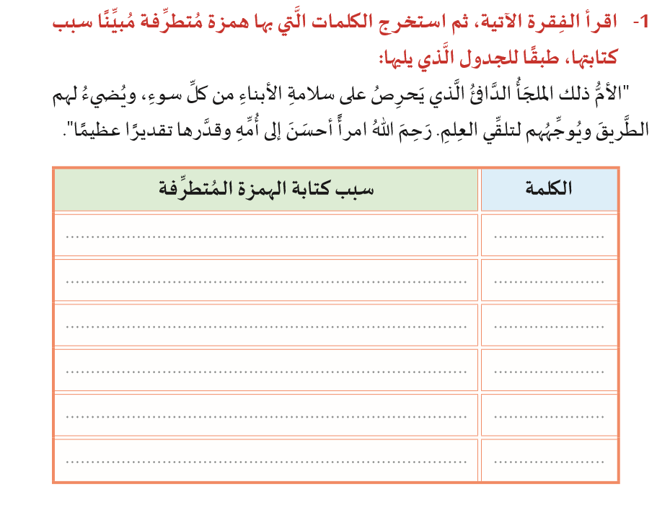
لأن الهمزة متطرفة وما قبلها مفتوح
الملجأ
لأن الهمزة متطرفة وما قبلها مكسور
الدافئ
لأن الهمزة متطرفة وما قبلها ساكن
الأبناء
لأن الهمزة متطرفة وما قبلها ساكن
سوء
لأن الهمزة متطرفة وما قبلها ساكن
يضيء
لأن الهمزة متطرفة وما قبلها مفتوح
امرأ

Slide 28
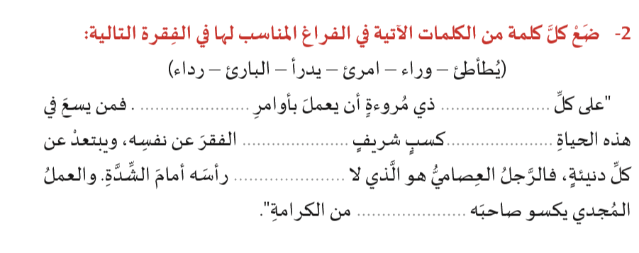
البارئ
امرئ
يدرأ
وراء
يطأطئ
رداء

